Slide 1
Fase Empatizar
comprender al usuario
Profunda comprensión de las necesidades de los usuarios implicados en la solución que estemos desarrollando, y también de su entorno.
Debemos ser capaces de ponernos en la piel o en los zapatos de dichas personas para ser capaces de generar soluciones consecuentes con sus realidades.

Slide 2


Slide 3
Técnicas utilizadas
Mapa de empatía
Mapa de Actores
Observación encubierta.
Mapa de empatía

Slide 4
¿Cuales son las etapas para realizar un Mapa de empatía?
Segmenta
Selecciona tu público objetivo de la manera tradicional, es decir, escoge una serie de atributos (demográficos, aficiones, cómo usa el producto…). Una vez hecho esto, agrúpalos en diferentes segmentos, ya que serán sobre los que focalizarás los esfuerzos del ejercicio. En este punto te recomendamos que priorices los arquetipos a investigar. ¿A qué nos referimos con esto? Tan importante es saber qué tipo de clientes son clave para tu negocio como saber cuáles no lo son.

Slide 5
Humaniza
¿Quieres convertirte en tu cliente? No pienses en segmentos sino en una persona que los represente. Por ejemplo, “Andrés tiene 35 años, vive a las afueras de Lima con su mujer y su hija. Trabaja en consultoría y le encanta el deporte”. La idea es que le des vida más allá de los números. Realiza una lista de preguntas que te gustaría hacerle a esa persona para entender mejor algunos aspectos como sus motivaciones de compra o criterios.

Slide 6
Empatiza
Construye un Mapa de empatía por cada arquetipo de persona que hayas identificado. El mapa es el resultado de contestar a las preguntas anteriores, que son las que te permiten interiorizar aspectos más personales.

Slide 7
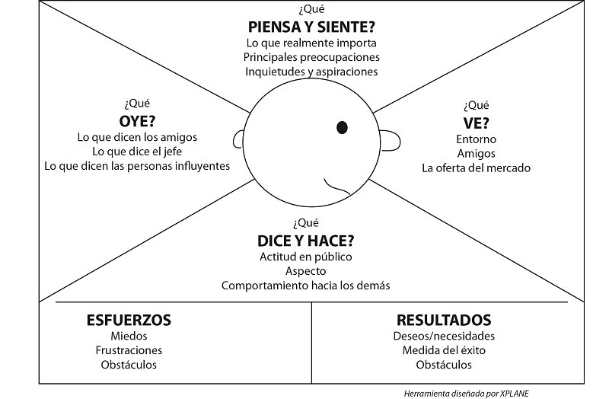
Mapa de empatía

Slide 8
Valida
Ahora toca conocer de primera mano si las hipótesis que has definido en el Mapa de empatía son reales. ¡Es el momento de salir a la calle! Realiza entrevistas a personas que reflejen las características de los arquetipos definidos en los mapas y comprueba si estás o no en lo cierto.

Slide 9
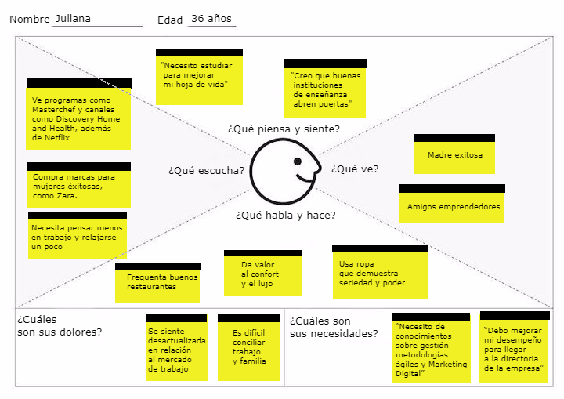

Slide 10
Mapa de actores
Es una herramienta que sirve para identificar a las personas, entidades y administraciones que intervienen dentro de un negocio, industria o sistema, así como las relaciones que se establecen entre cada una de ellas para determinar grado de influencia

Slide 11
Hoteles
Restaurantes
Aerolíneas
Renta de autos
INTERESADOS EXTERNOS
CONEXIÓN CON
INTERESADOS
Agencia de viajes
Agencias de
experiencias
Aeropuertos
Bancos
USUARIO
INTERESADOS INTERNOS
Viajeros
Amigos
Familiares
Jefe / Empresa

